Slide 1
作业存在的问题：
1. 部分同学没有注意矩阵和行列式书写区别；
2. 在求矩阵秩的时候，部分同学没有注意
行阶梯型矩阵，以及行最简矩阵的特点；
3. 部分同学对代数余子式定义掌握不牢固；
4. 注意：矩阵不能以分母形式写在分式下面；
5.矩阵方程求解时，要注意两边要么左边
同时乘以某矩阵；要么右边同时乘以某矩阵。
不能一边左乘，一边右乘某矩阵。
6.计算解答题，关键步骤不能省略，
不能只写答案。
7.A³是一个矩阵，不等于27.
8.行列式的计算前后是相等的关系，用等号；
矩阵的初等行变换用箭头，不是等号

Slide 2
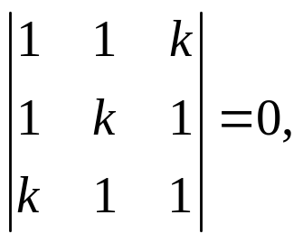
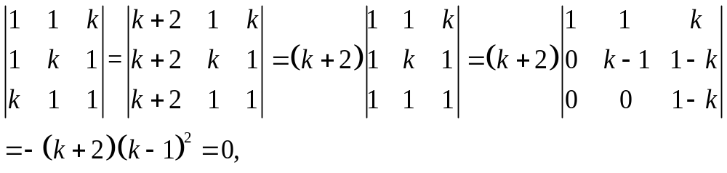
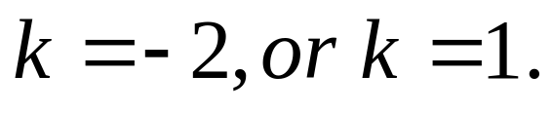
P109, 4.1， 3
齐次线性方程组有非零解，说明其系数矩阵的
秩小于未知数的个数，即系数矩阵的秩小于3，
所以
所以

Slide 3
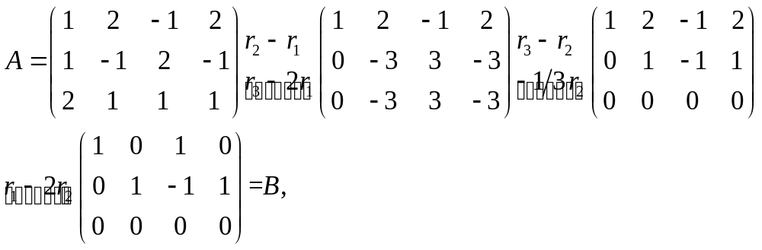
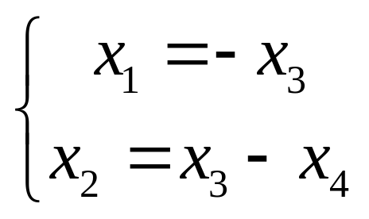
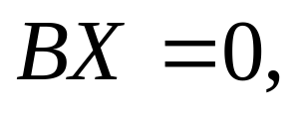
P114, 4.3， 2(2)
对系数矩阵A作初等行变换，化为行最简形矩阵，有
得
即

Slide 4
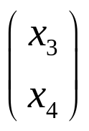
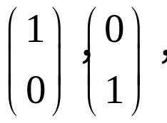
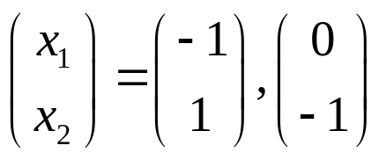
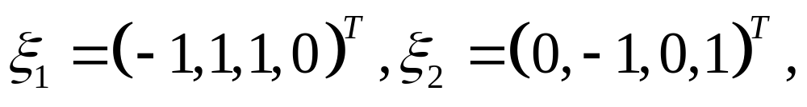
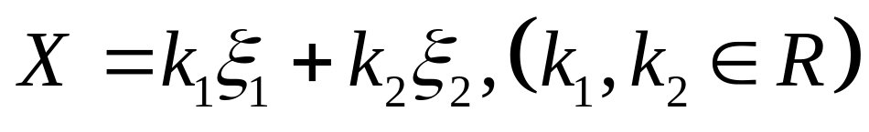
P114, 4.3， 2(2)
令
分别取
则对应有
即得基础解系
所以通解为

Slide 5
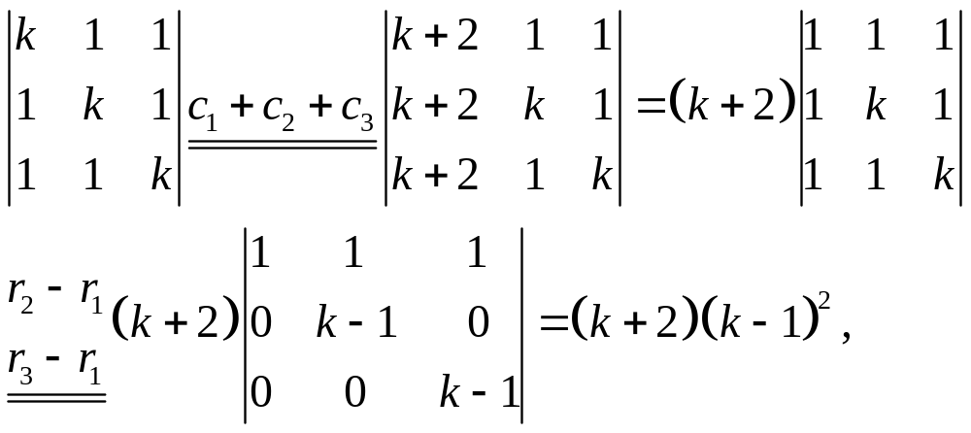

P126, 4.8， 2
（1）记系数矩阵为A,当|A|≠0时，方程组有唯一解，由
得
时，方程组有唯一解。

Slide 6


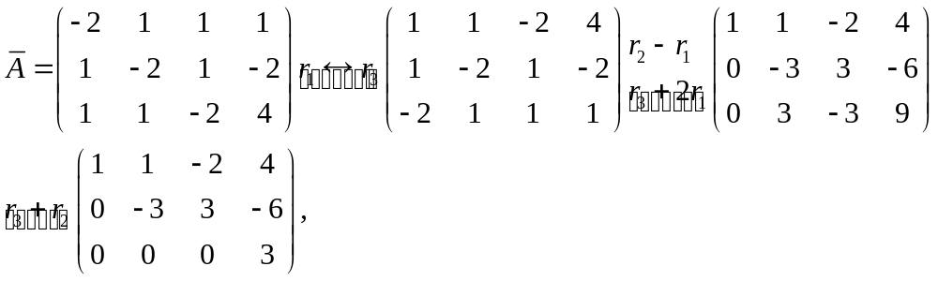
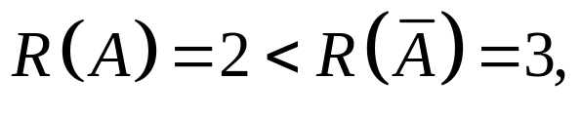
P126, 4.8， 2
（2）
时，对增广矩阵 作初等行变换，化为行阶梯形矩阵
由此知道，
所以，此时方程组无解。

Slide 7

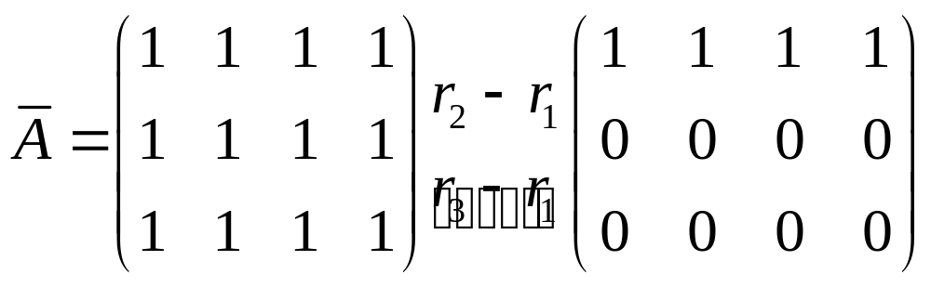
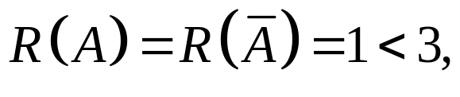
P126, 4.8， 2
（3）
时，对增广矩阵 作初等行变换，化为行阶梯形矩阵
由此知道，
所以，此时方程组有无穷多个解。

Slide 8
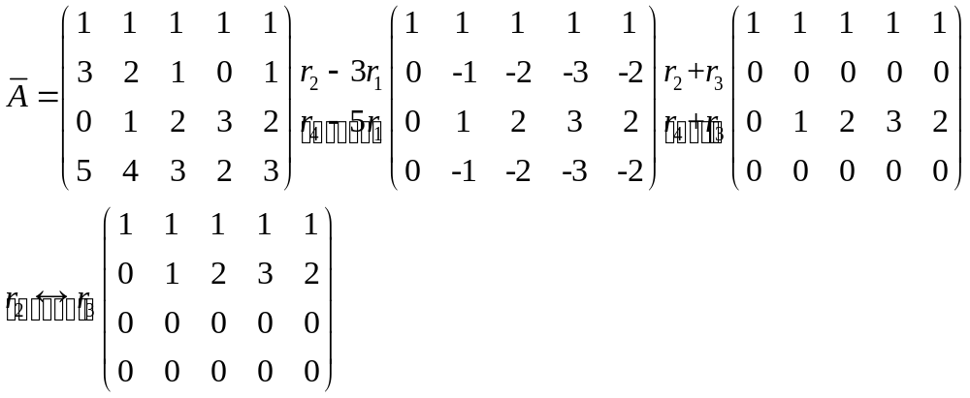
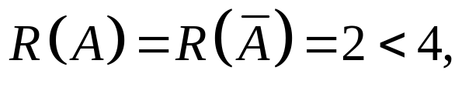
P128, 4.9， 2
对增广矩阵 作初等行变换，化为行阶梯形矩阵，有
由此知道，
所以，此时方程组有无穷多个解。

Slide 9
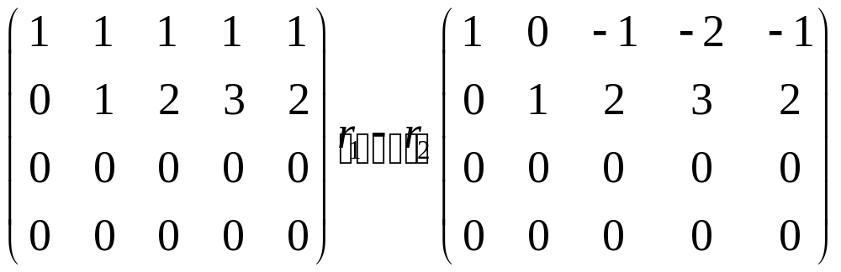
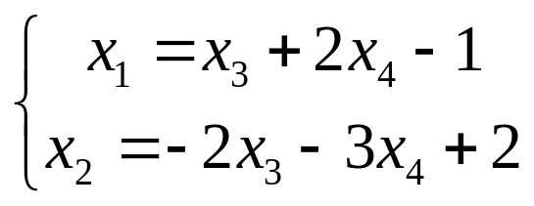
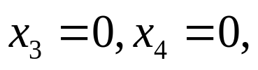
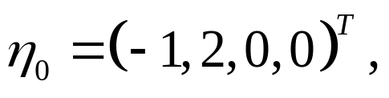
P128, 4.9， 2
由最后一个行最简形矩阵可得原方程组的等价方程组
令
可得方程组的一个特解

Slide 10
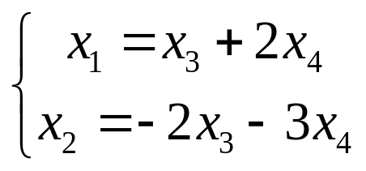
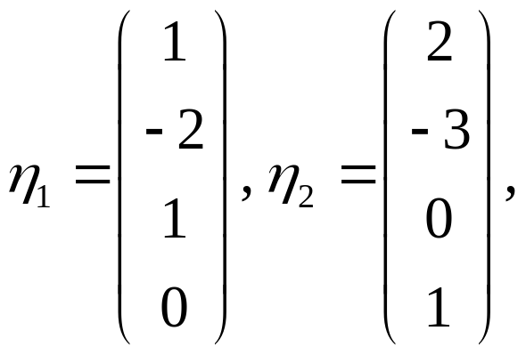
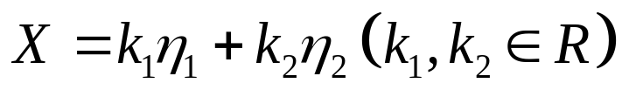
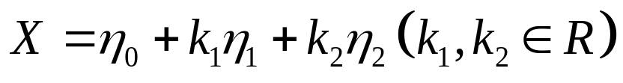
P128, 4.9， 2
解其相应的齐次线性方程组
得齐次线性方程组的基础解系
所以齐次线性方程组的通解为
所以原非齐次线性方程组的通解为

Slide 11

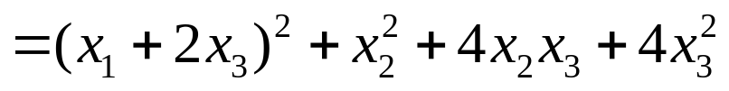
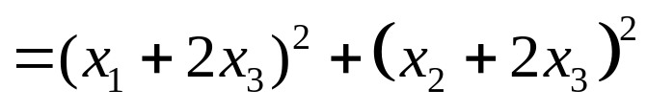
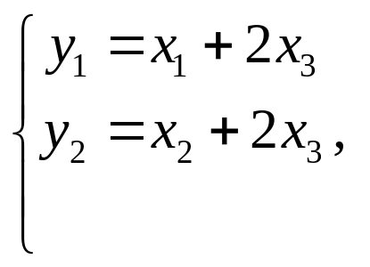
P136, 5.2， 2
中含有x₁的平方项，因此首先将含有x₁ 的项集中起来配平方,得
令
则有

Slide 12
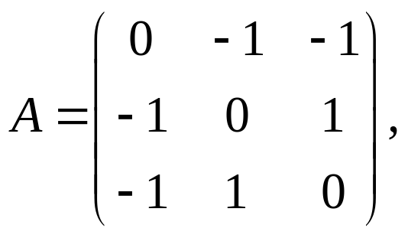
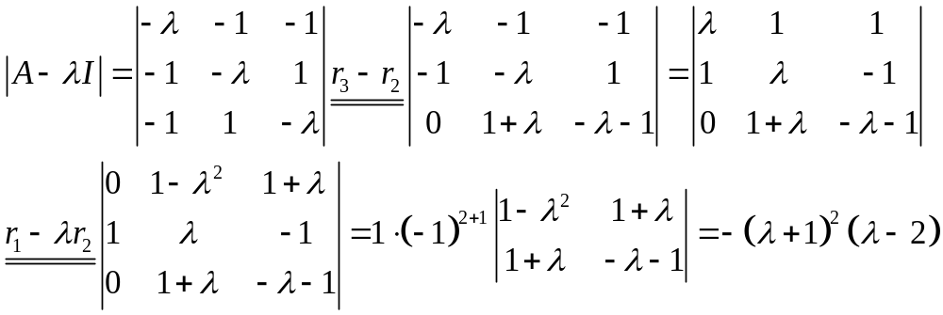
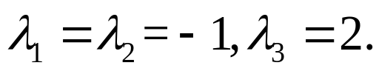
P141, 5.4， 3
1.写出对应的二次型矩阵，并求出其特征值
于是A的特征值为

Slide 13
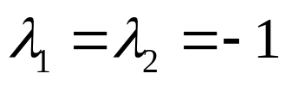
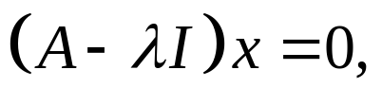
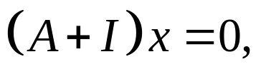
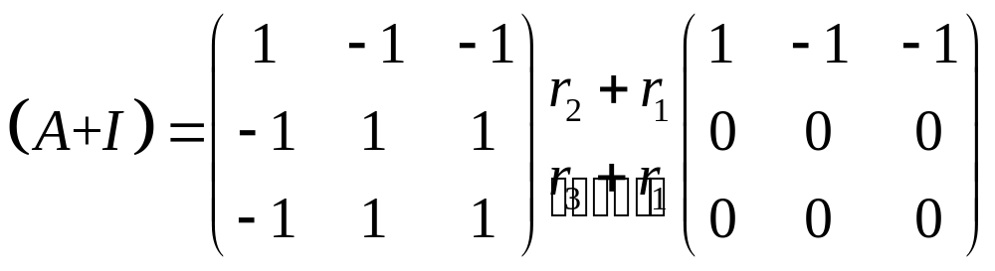
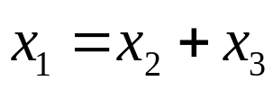
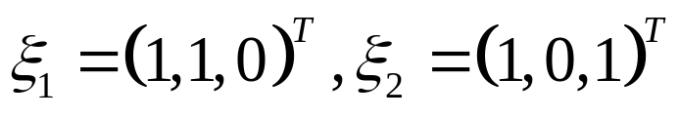
P141, 5.4， 3
2. 求特征向量
将
代入
得到
对系数矩阵作初等行变换
解方程
得到一组基础解系

Slide 14
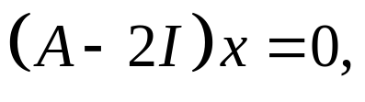
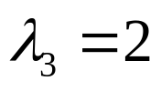
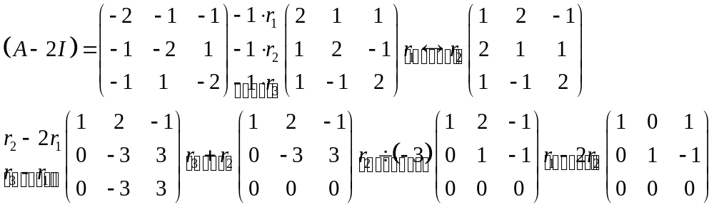
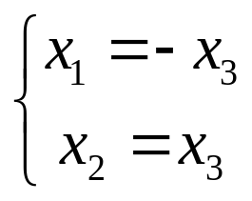
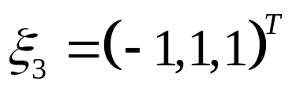
P141, 5.4， 3
2. 求特征向量
将
代入
得到
对系数矩阵作初等行变换
解方程组
得到一组基础解系

Slide 15
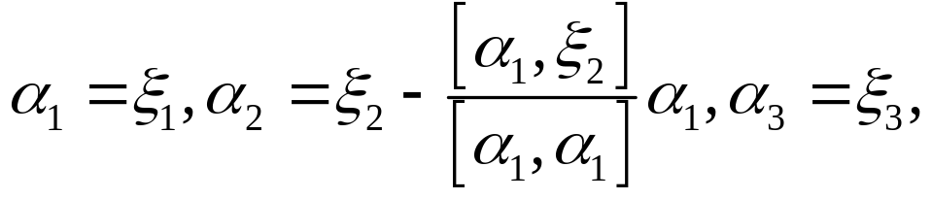
P141, 5.4， 3
3. 将特征向量正交化
取
得正交向量组

Slide 16
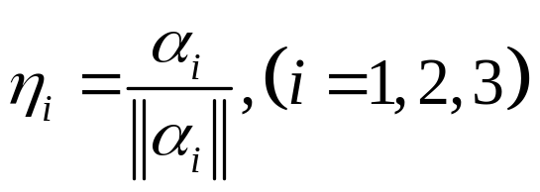
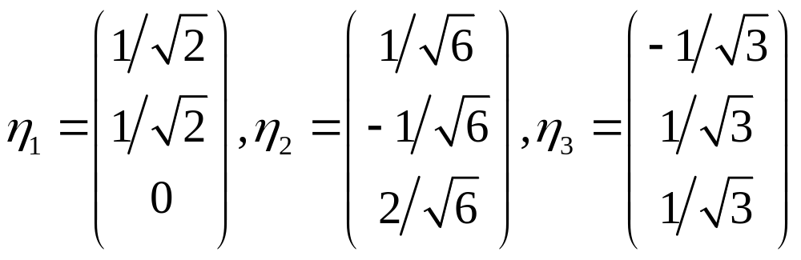
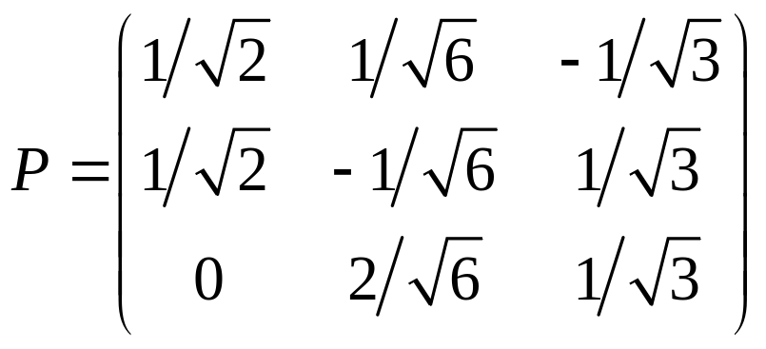
P141, 5.4， 3
4. 将正交向量组单位化，得正交矩阵P
令
得
所以

Slide 17
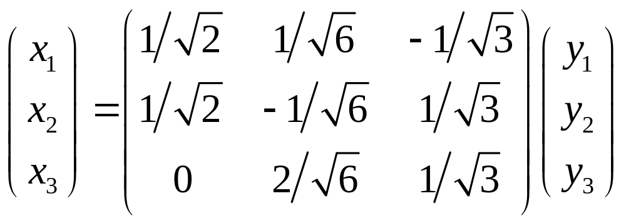
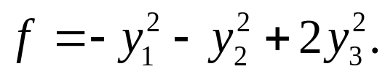
P141, 5.4， 3
于是所求正交变换为
并且有

Slide 18
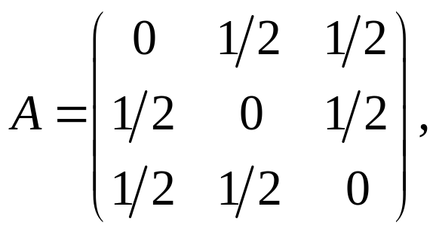


P143, 5.5， 1
1.写出对应的二次型矩阵，并求出其特征值
于是A的特征值为

Slide 19



P143, 5.5， 1
2. 求特征向量
将
代入
得到
对系数矩阵作初等行变换

Slide 20





P143, 5.5， 1
2. 求特征向量
解方程组
得到一组基础解系
将
代入
得到
对系数矩阵作初等行变换

Slide 21



P143, 5.5， 1
2. 求特征向量
解方程
得到一组基础解系
3. 将特征向量正交化
取
得正交向量组

Slide 22


P143, 5.5， 1
4. 将正交向量组单位化，得正交矩阵P
令
得
所以

Slide 23



P143, 5.5， 1
于是所求正交变换为
并且有
正惯性指标为1.
注意此题只要可逆线性变换，未要求正交变换，所以由第2步，就可以得到变换
并且有

